Slide 5
تجدنا في جوجل

Slide 6
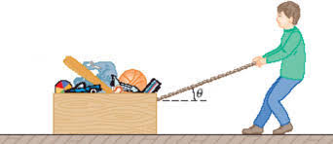
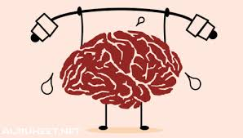
ما مفهوم الشغل؟

Slide 7
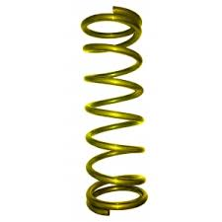
ما مفهوم الطاقة؟

Slide 9
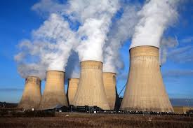
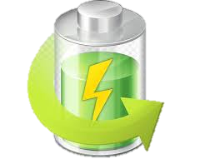
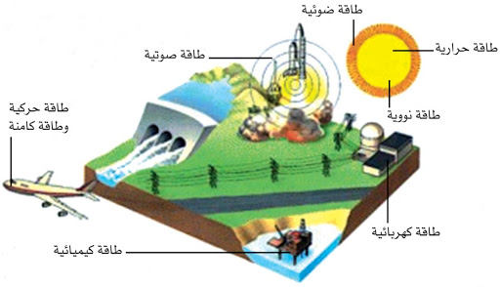
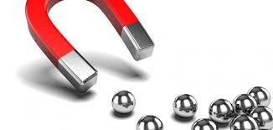
أشكال الطاقة
الطاقة النووية
الطاقة الكيميائية
الطاقة الحركية
الطاقة المغناطيسية

Slide 10
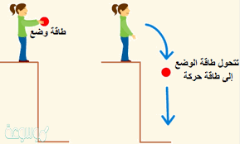
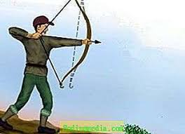
كيف تتحول الطاقة؟

